Slide 1
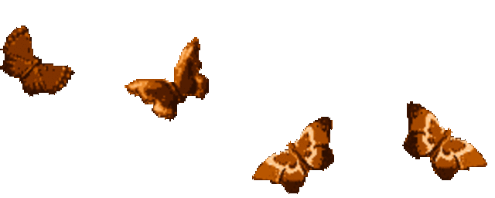
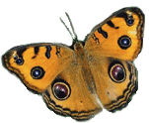
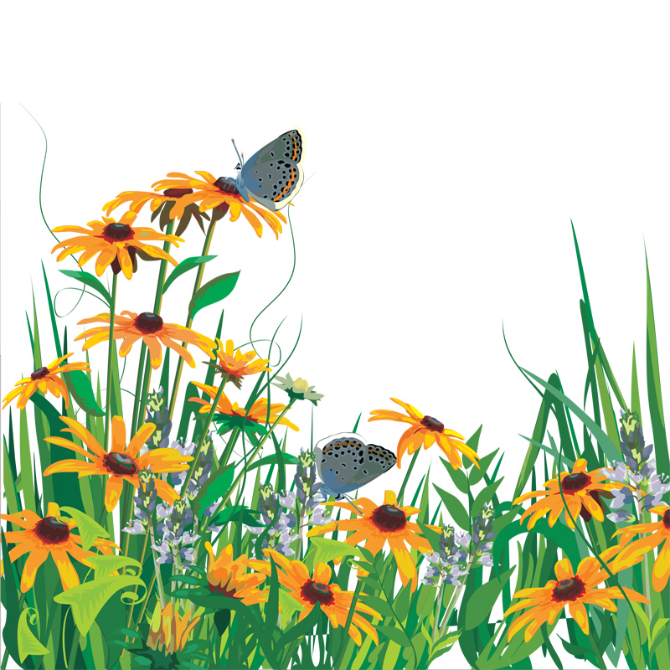
Заповедные места Искитимского района.

Slide 2
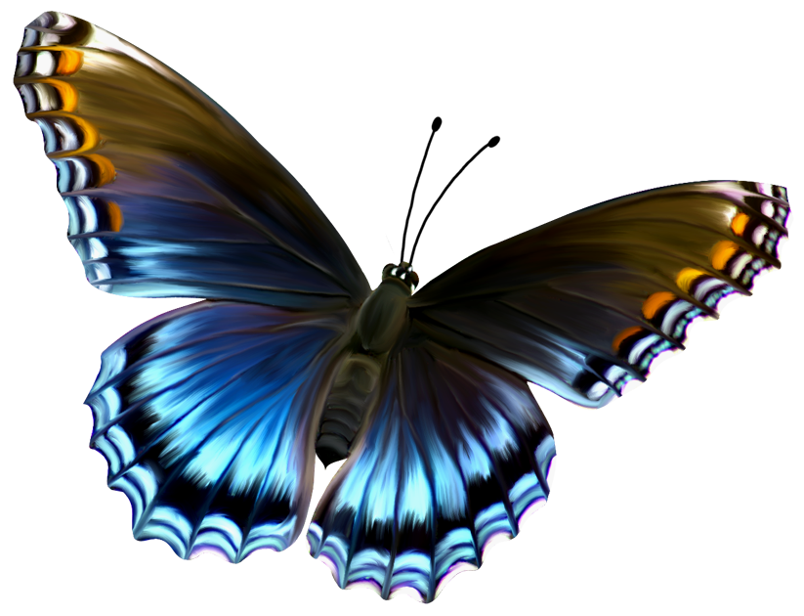
Презентацию подготовила воспитатель 1кв.категории Ситкова Е.А.

Slide 3
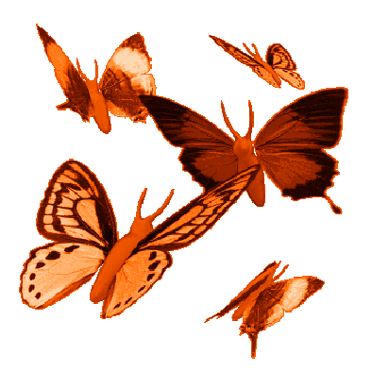

Slide 4
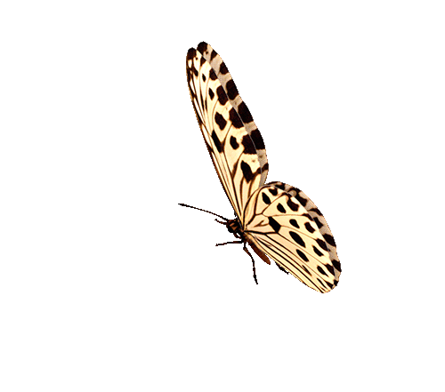
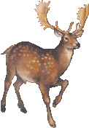
Солнце, воздух, вода, ягоды, грибы, пчела, рыба все это - природа. Человек живет в природе, от природы зависит его жизнь. Люди могут приумножить природу, а могут погубить оставшееся, нанося огромный вред растительному и животному миру и целым экологическим системам. С лица земли стали исчезать многие виды животных и растений. Но замечательно то, что человек умеет исправлять свои ошибки. Более ста лет назад был издан закон, который позволил создать в нашей стране заповедники.

Slide 5
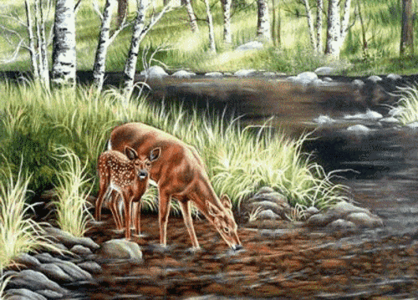
Заповедник - это место, где природа имеет право жить по своим законам. Это место, где охраняются государством травы, цветы, ягоды, грибы, деревья, кустарники, животные, птицы, насекомые, рыбы. В заповедник приходят только на экскурсию, где знакомятся с красотой и богатством заповедных мест.

Slide 6
Заповедник - это островки спасения природы от человека. Заповедник – это наше богатство, золотой фонд нашей страны, которым каждый из нас может гордиться.

Slide 7
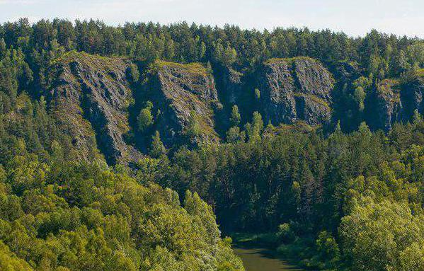
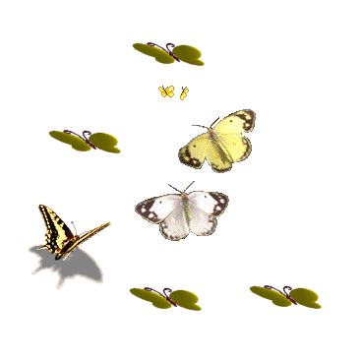
Гора Зверобой, заповедное место, находится возле д.Новососедово.

Slide 8
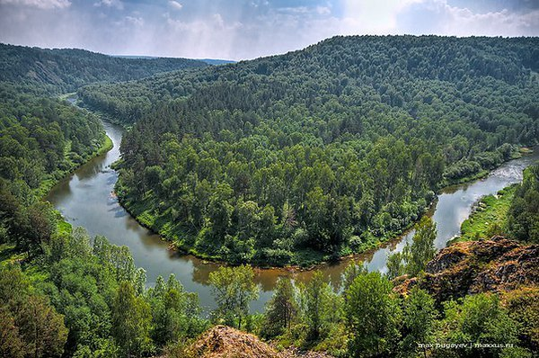
Бердские скалы – памятник природы Новосибирской области.

Slide 9
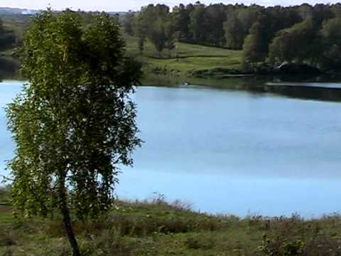
Озеро на станции Ложок в него впадает ручей святого источника.

Slide 10
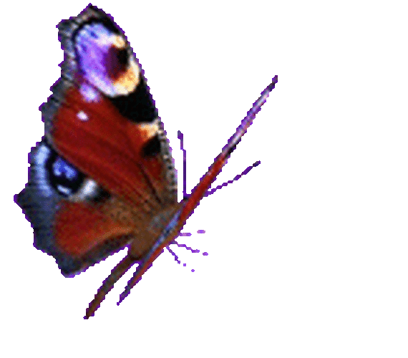
Озеро на станции Ложок, в него впадает ручей Святого источника.

Slide 11
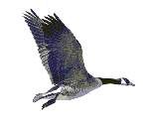
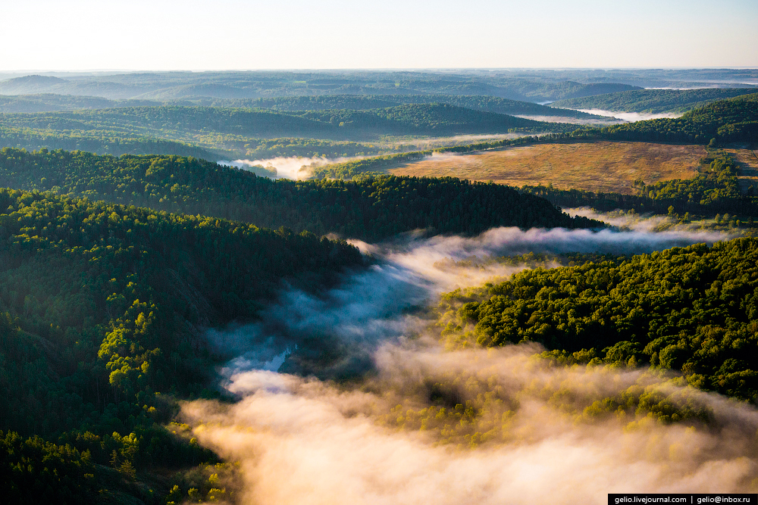
Бердские скалы.

Slide 12
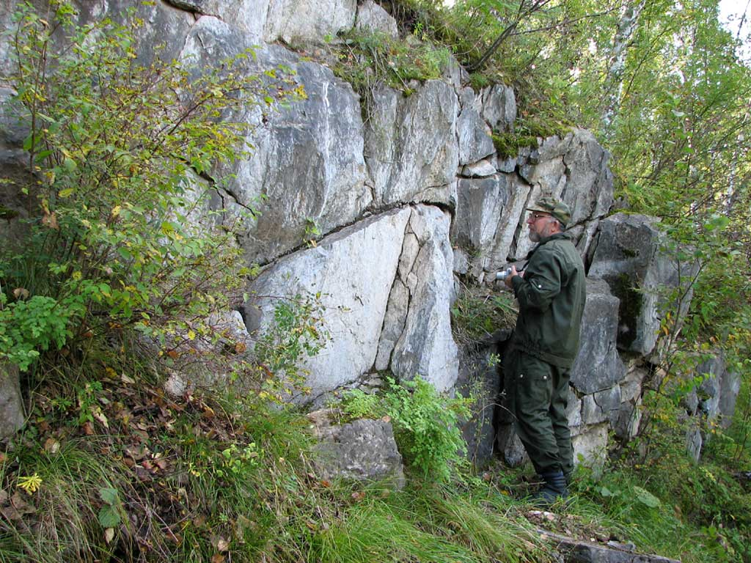
Каменистая степь – памятник природы Новосибирской области, находится возле д. Новососедово.

Slide 13
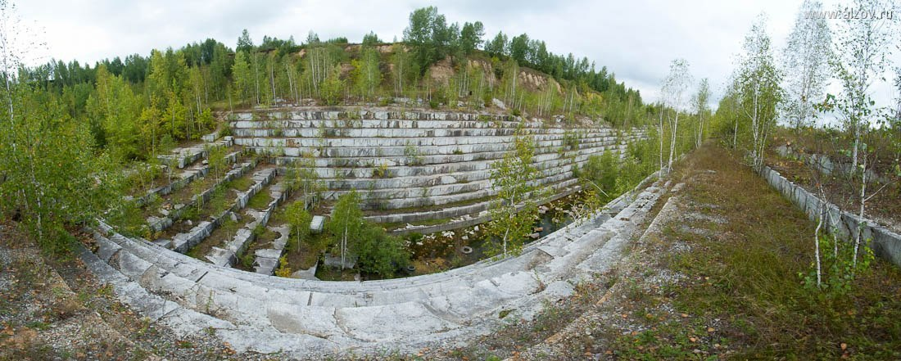
Мраморный карьер.

Slide 14
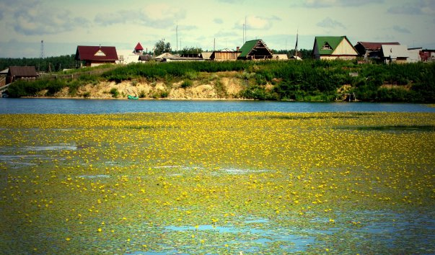
Озеро в селе Завьялово.

Slide 15
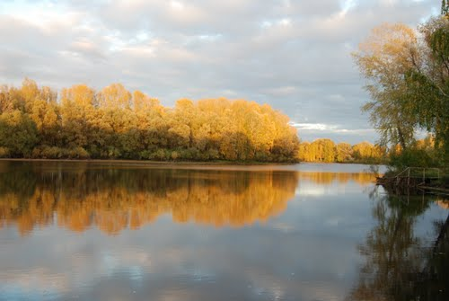
Озеро Старица село Усть-Чем Искитимский район.

Slide 16
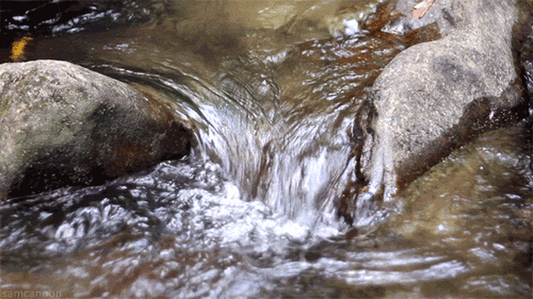
Святой источник - находится на станции Ложок.

Slide 17
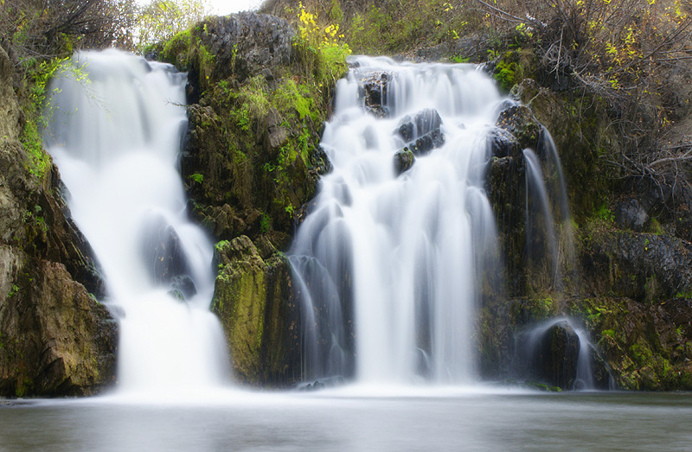
Беловский водопад расположен в Искитимском районе НСО. Уникален тем, что расположен в равнинной местности, истоком является глубокое озеро, когда-то там добывали уголь, рабочие покинули котлован, но оставили дамбу, однако со временем вода вырвалась на свободу, создав красивейший водопад.

Slide 18
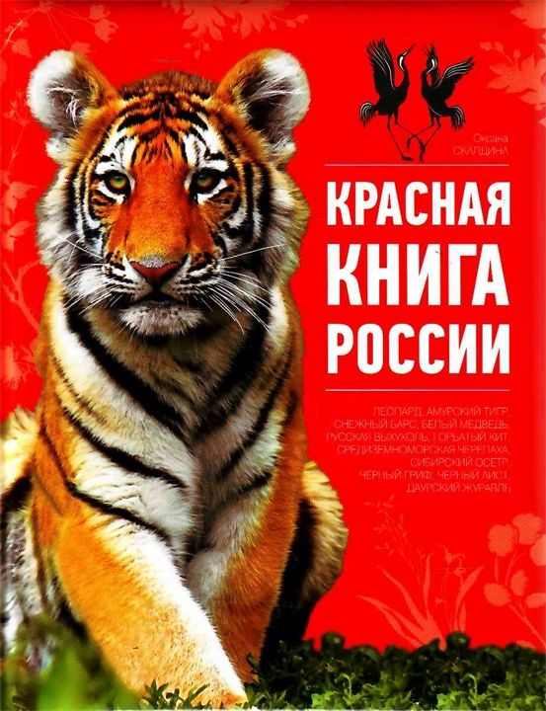

Slide 19
Давным-давно на планете Земля обитали животные, птицы и рыбы, которых сейчас уже не найти. Были и растения, которые теперь на Земле не растут. Так случилось в большинстве своем из-за жадности человека. Заводы и фабрики отравляют воду и воздух. Звери, обладающие красивым мехом или кожей, переловлены. Есть виды рыбы и виды птиц, полностью исчезнувшие с лица Земли, т.к. человек решил обогатиться за счет их вкусного мяса. Леса вырубаются из-за добычи древесины. Ученые подсчитали, что за 400 лет исчезло более 150 видов животных и растений! Тогда защитники природы решили объединиться и начать борьбу с обидчиками нашей планеты. Они создали международный союз охраны природы, который с 1966 года стал издавать Красную книгу.

Slide 20
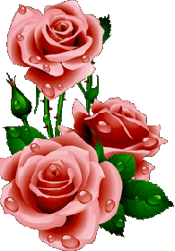
Книгу решили так назвать по предложению предводителя специальной комиссии союза охраны природы Питера Скота. Он считал, что красный цвет — это цвет опасности и он по-особенному привлекает внимание и подчеркивает важность. Красная книга находится в Швейцарии в г. Морже. В эту книгу по сей день заносятся названия видов животных и растений, которых на Земле осталось очень мало, и поэтому они нуждаются в особой защите. Любители природы оберегают вымирающие виды от браконьеров, от болезней, от голода и плохих условий природы.

Slide 21
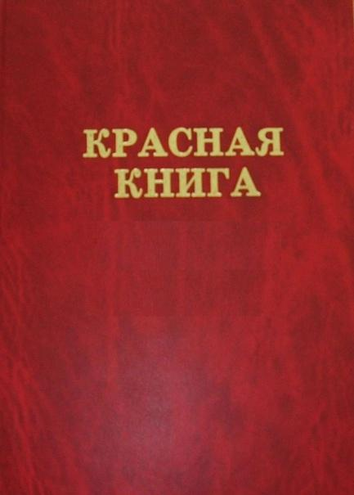
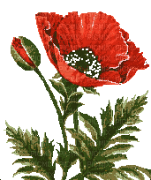
Искитимский район

Slide 22
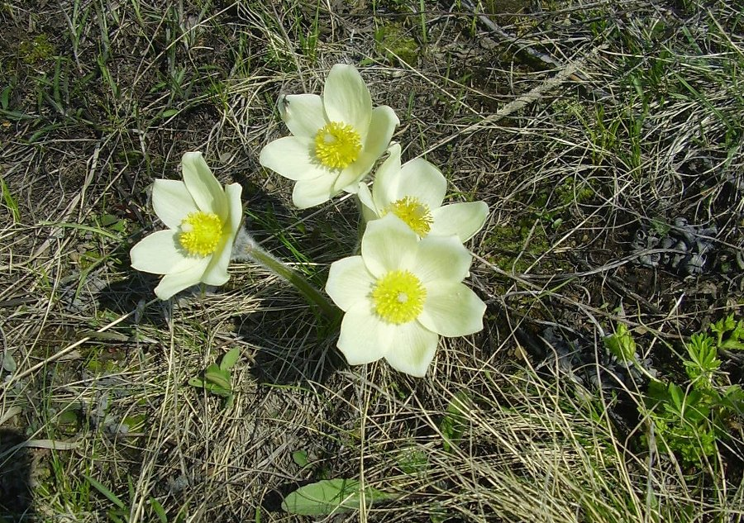
Прострел сибирский.

Slide 23
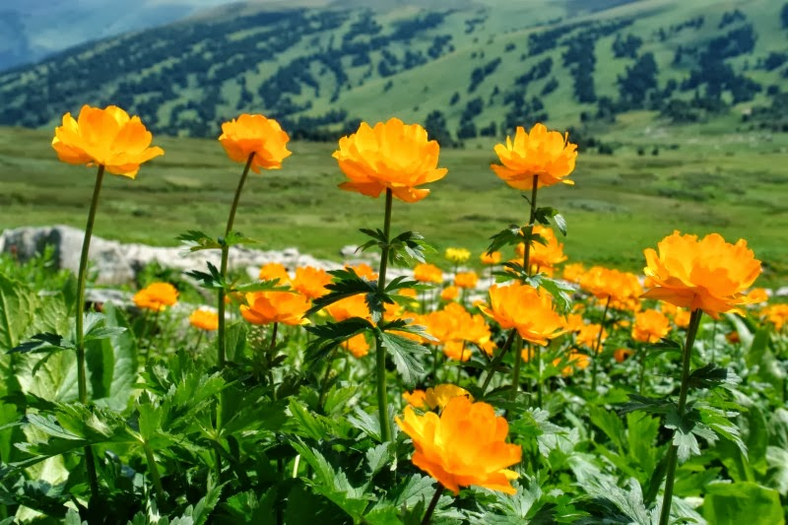
Купальница азиатская (жарок, огонек).

Slide 24
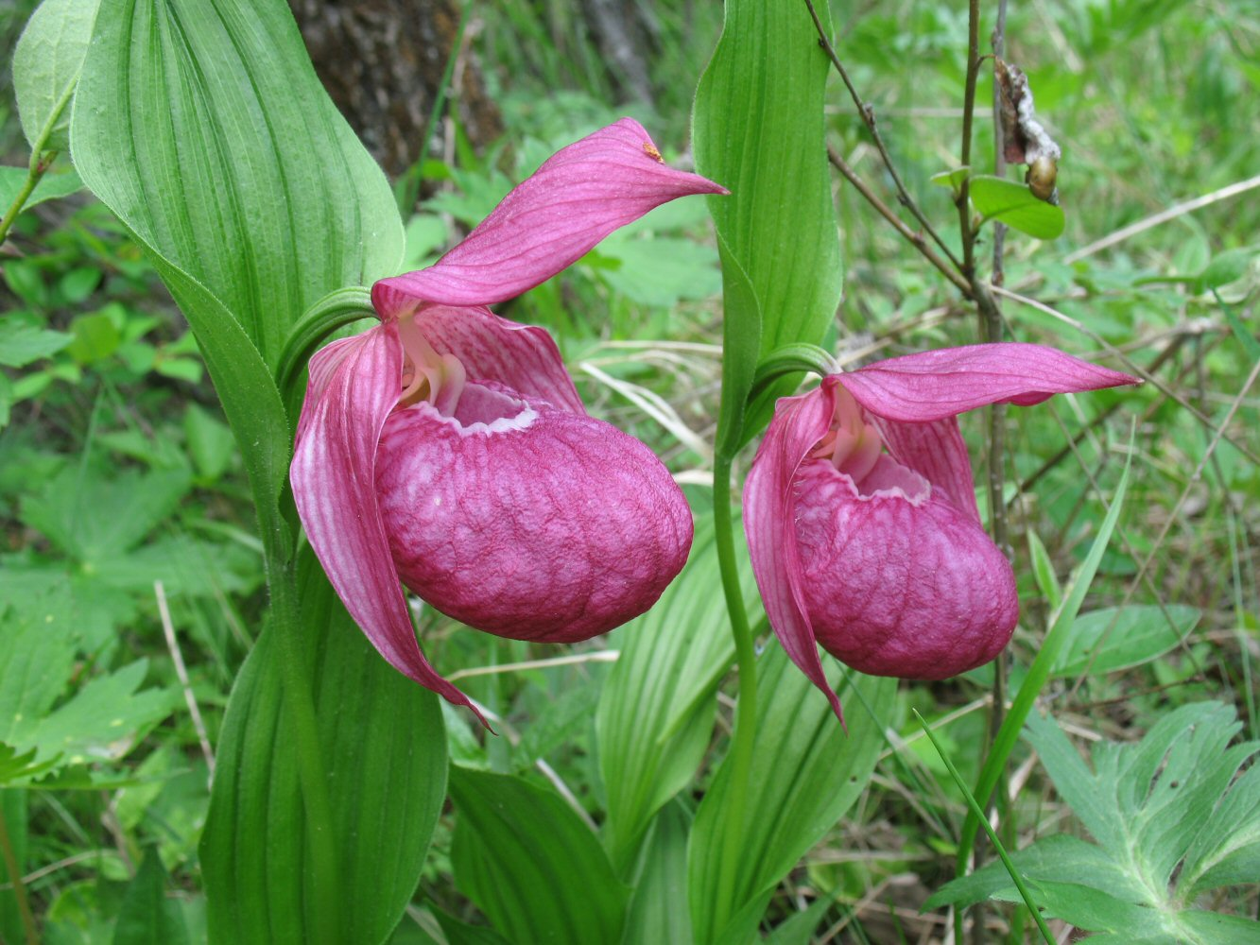
Башмачок красный.

Slide 25
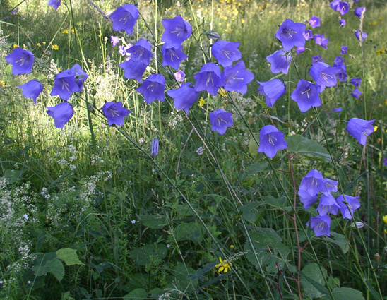
Колокольчик персиколистный.

Slide 26
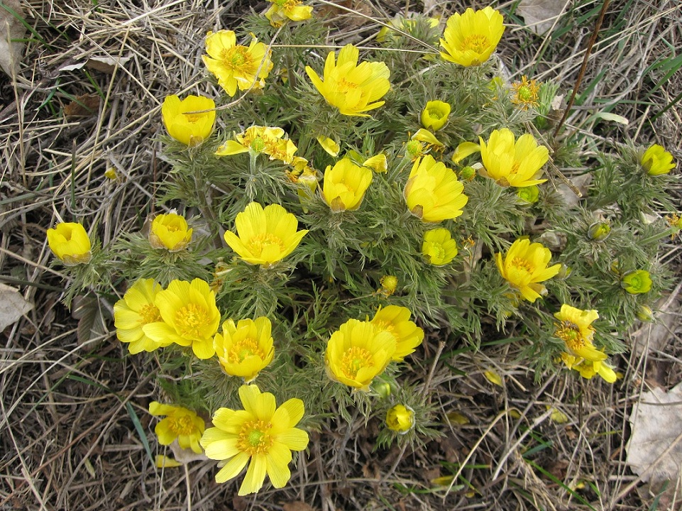
Горицвет (адонис весенний).

Slide 27
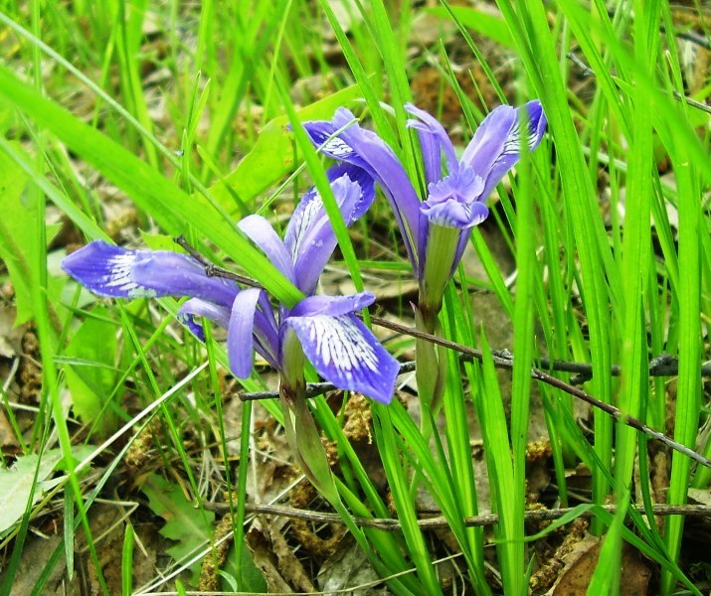
Ятрышник пятнистый (кукушкины слёзы)

Slide 28
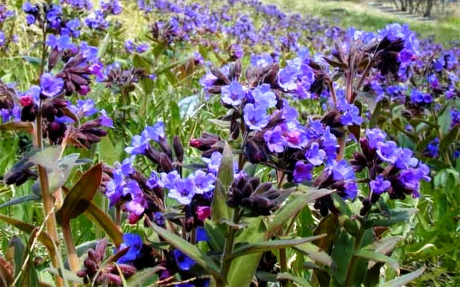
Медуница мягкая.

Slide 29
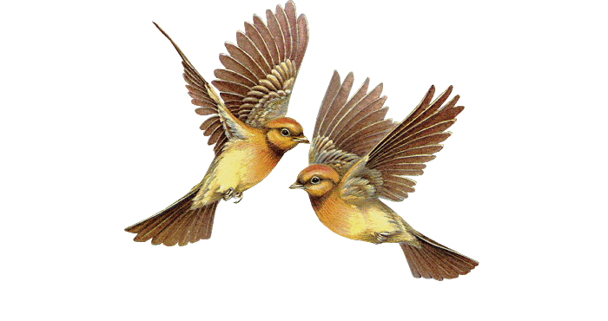
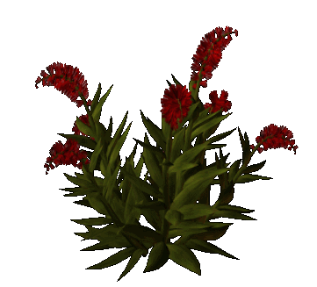
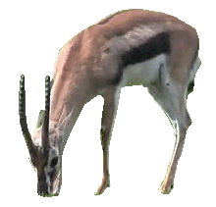
Дерево, трава, цветок и птица
Не всегда умеет защититься.
Если будут уничтожены они,
На планете мы останемся одни.
Сумчатый волк возродился,
А как же с другими быть?
Ведь мамонты и динозавры ,
Тоже хотят пожить.
А тот, кто в этом мире остался,
Пусть он вечно живет,
В большущую красную книгу,
Пусть он никогда не войдет.

